Slide 1
BOTTLENECK
Amélioration du livrable Projet 6, augmentée par l'IA
Zied Belhocine
Data Analyst — Juillet 2026
Notes:
Slide de titre. Se présenter brièvement : Data Analyst, projet Bottleneck (marchand de vin), amélioration du livrable P6 via IA de façon critique et documentée.

Slide 2

Contexte
Bottleneck, marchand de vins et spiritueux
Le contexte du projet bottleneck
Les outils d'analyse sont artisanaux ; la gestion des stocks est difficile à piloter. Il faut nettoyer, fusionner et analyser les données pour répondre aux besoins commerciaux de l’entreprise.
L'objectif de la mission
Reprendre le notebook du Projet 6 et l'améliorer grâce à l'IA — de manière critique et documentée : tester, comparer, justifier chaque choix.
Choix d’amélioration du notebook initial :
Les deux axes d’amélioration du projet identifiés sont la visualisation et le nettoyage/fusion des données.
ERP
Site Web
Table de
liaison
3 sources, des identifiants produits non alignés,
un nettoyage manuel cellule par cellule.
Deux axes d'amélioration, comparés et testés avec l'IA — pas seulement « utilisés ».
Notes:
Bottleneck croise 3 sources hétérogènes. Le fil rouge du projet : comparer au moins 2 options à chaque étape, avec critères explicites et traces conservées.

Slide 3




Démarche en 4 volets
La structure exacte attendue par la mission
1. Veille
2. Besoin métier
2 besoins. Cahque besoin a fait l’objet d’une comparaison entre deux méthodes.
Parties prenantes, périmètre, contraintes, KPI mesurables.
3. Gestion de projet
4. Documentation
Backlog, planning, Kanban Notion, registre des risques.
Traçabilité IA, limites & biais, reproductibilité.
Notes:
Les 4 volets exigés par la mission : veille, besoin métier, gestion de projet, documentation. Chacun avec un vrai livrable dédié.

Slide 4






Une veille sourcée
12 sources vérifiées — documentation officielle, blogs francophones, recherche académique
8
4
Besoin 1 — Dataviz
Besoin 2 — Automatisation IA
Documentation officielle
2
Documentation officielle
2
Plotly, Altair
GitHub Copilot, Claude
Blogs francophones
3
Recherche académique
1
Liora x3
Polytechnique Montreal — typologie des bugs IA
Cours & leçon en ligne
2
Comparatif spécialisé
1
ENSAE, Programming Historian
eesel AI
Vidéo tutoriel
1
YouTube
La source la plus significative reste expérimentale : le test réel (slide suivante), faute de comparatif publié sur cette tâche précise.
Notes:
Chaque source a une date de consultation documentée dans le livrable 1. Le point notable : pour le besoin 2, peu de littérature existe sur Claude-vs-Copilot en tâche réelle — d'où l'importance du test mené soi-même.

Slide 5
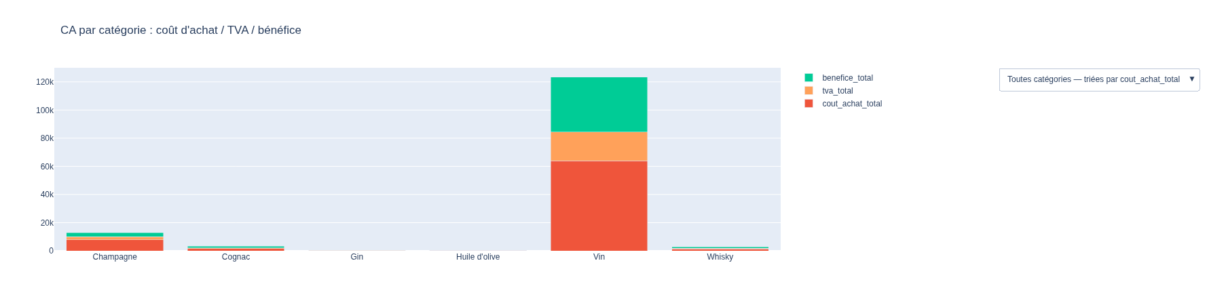

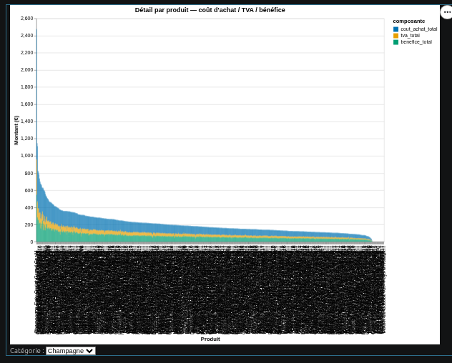
Veille — Axe 1 : Dataviz
Plotly vs Altair — Quel bar plot est le plus intéressant pour nous ?
Décision retenue
Plotly
Plotly — drill-down catégorie → produit, lisible
conservé pour la restitution commerciale : le drill-down est jugé plus utile qu'un filtrage simple.
Test réalisé :
même visualisation construite dans les deux librairies, avec filtre interactif.
Résultat observé :
Plotly permet le drill-down ; Altair devient illisible avec trop d'éléments (ci-contre).
Limite assumée : filtrage croisé catégorie + tri nécessiterait Dash — piste future, non implémentée.
Altair — vue détail produit : labels illisibles
Notes:
Test réel exécuté des deux côtés. La capture Altair montre concrètement le problème : des centaines de labels produits illisibles sur l'axe x dès qu'on descend au détail. Plotly retenu sur preuve observée, pas sur préférence a priori. Limite Dash assumée explicitement.

Slide 6
Veille — Axe 2 : Automatisation
Claude vs GitHub Copilot — script de consolidation des données
1
2
3
4
Même besoin, même contexte
Deux méthodes
Comparaison des résultats
Comparaison du code produit.
VsCode donne un script à utiliser en dehors du notebook et écrit un rapport en dur(JSON). Claude permet d’appeler une fonction directement dans le notebook.
soumis aux deux IA en parallèle
les deux scripts produisent un résultat identique
VsCode produit un code plus verbeux et robuste mais aussi plus lourd. Claude a un code plus clair.
712
lignes consolidées — résultat strictement identique entre les deux scripts, sur les données réelles Bottleneck.
Script de Claude choisit car plus lisible et simple. Il sera donc plus facile de le faire évoluer ou de corriger d’eventuels bugs.
Notes:
Le point le plus fort du projet : comparaison réellement testée, pas déclarative. Insister sur le fait que la fiabilité vient de la vérification croisée, pas du choix d'un outil 'meilleur'.

Slide 7

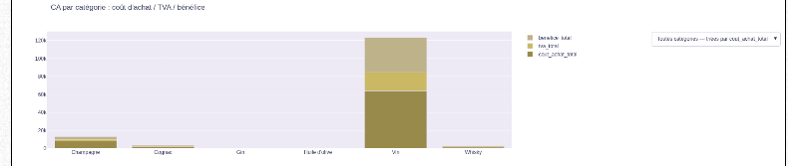
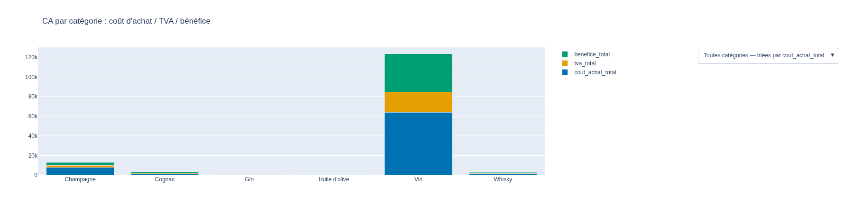
Résultats clés
Ce que la démarche a concrètement produit
9
712
11
types d'anomalies détectées
Lignes conservées après fusion
essais IA tracés
vs « au moins 8 » attendu par le commanditaire
Identique au nettoyage manuel
besoin, variantes, décision, écarté et pourquoi
Accessibilité — test réel (simulation de daltonisme)
Chaque chiffre ici est issu d'une exécution réelle sur les données Bottleneck — pas d'une estimation.
Avant — palette illisible
Après — palette Okabe-Ito
Notes:
9 anomalies dépasse l'objectif du commanditaire. 3 bugs trouvés montrent la valeur de tester plutôt que de faire confiance a priori. Le test daltonisme est un vrai avant/après, pas une bonne pratique appliquée par défaut.

Slide 8
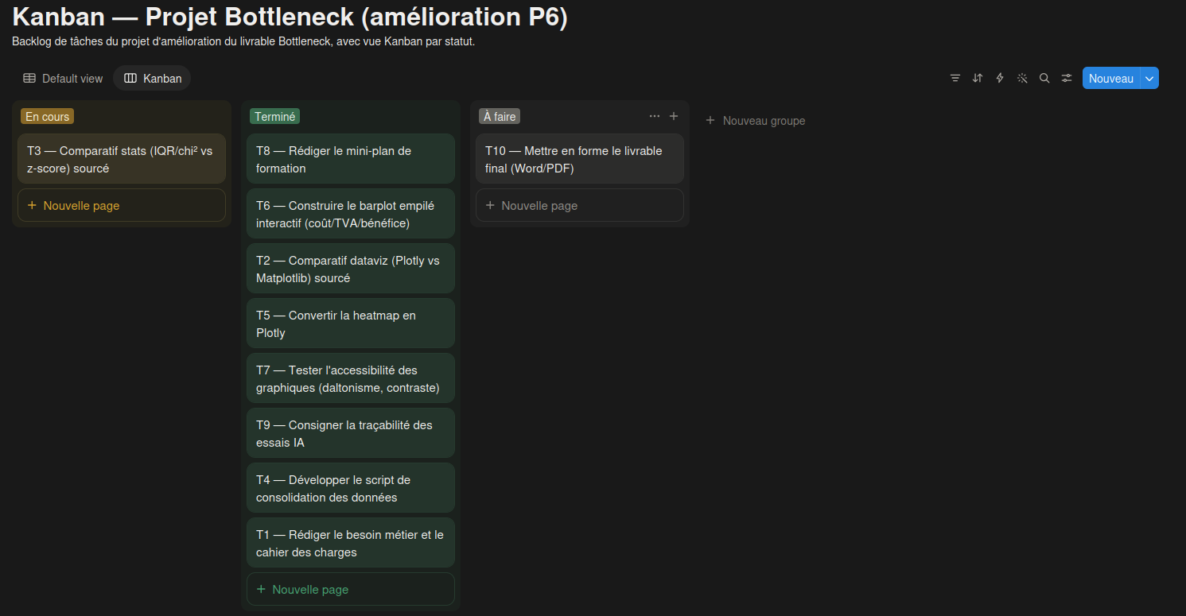
Gestion de projet
Piloté comme en contexte professionnel
7 lots — cadrage, data audit, EDA, validation, restitution, industrialisation légère
12 tâches — user stories, estimation, dépendances, Definition of Done
2 semaines — 5 itérations, points de contrôle à chaque jalon
6 catégories de risques — fuite de données, biais, dérive, métriques, temps, données insuffisantes
Kanban Notion réel — capture prise en cours de projet (10 tâches). Le backlog final en compte 12, toutes terminées — conservé à dessein pour montrer le suivi en action.
Notes:
Le Kanban vit réellement dans Notion, pas juste sur un slide. Bien insister : capture prise en cours de projet, volontairement gardée pour montrer le processus.

Slide 9



Documentation
Rendre le travail reproductible et présentable — le 4e volet de la mission
Traçabilité IA
Justifications techniques
11 essais tracés : besoin exprimé, variantes comparées, décision retenue, ce qui a été écarté et pourquoi.
Clé de jointure, seuil de TVA, palette de couleurs, méthode de détection des outliers — chaque choix expliqué.
Limites & biais
Reproductibilité
Ce qui peut casser, ce qui reste incertain, risques d'interprétation — assumés explicitement, pas dissimulés.
Environnement, structure du dépôt, instructions d'exécution — un tiers peut relancer le projet à l'identique.
Synthèse recruteur / client
Résultats, impact, recommandations, prochaines étapes.
Notes:
Le 4e volet, souvent sous-estimé : ce n'est pas juste écrire un README, c'est rendre le travail auditable par quelqu'un d'autre. La synthèse recruteur/client est le livrable le plus lu, donc le plus soigné.

Slide 10

Ce qu'on retient
Des prompts bien contextualisés et une relecture attentive de l’IA
Sont indispensables à sa bonne utilisation.
Aucune décision n'a été acceptée sans être testée — palette de couleurs, choix de librairie, script généré par IA.
Chaque comparaison a produit une trace exploitable : besoin, variantes, critère de décision, ce qui a été écarté et pourquoi.
Perspectives
- Dashboard Dash pour filtres croisés
- Reconduire le script sur les mois suivants
Merci — questions ?
Notes:
Conclure sur le message central : ce n'est pas quelle IA est meilleure mais vérifier systématiquement ce que produit l'IA. Ouvrir aux questions.

